Slide 1
Digitális témahét
Hajdúszoboszló HUNGAROSPA Zrt.

Slide 2
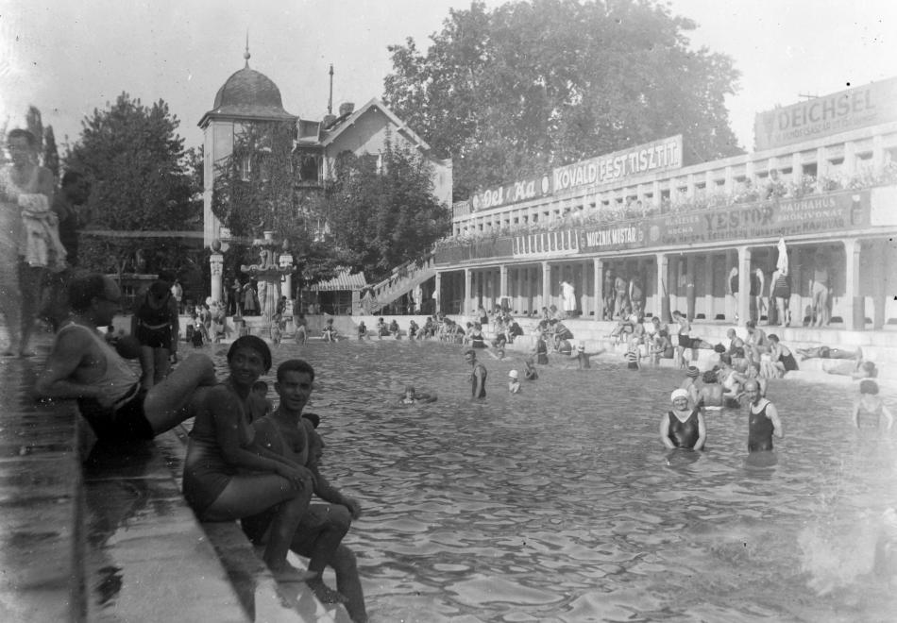
Hogyan találták meg Hajdúszoboszlón a gyógyvizet?

Slide 3
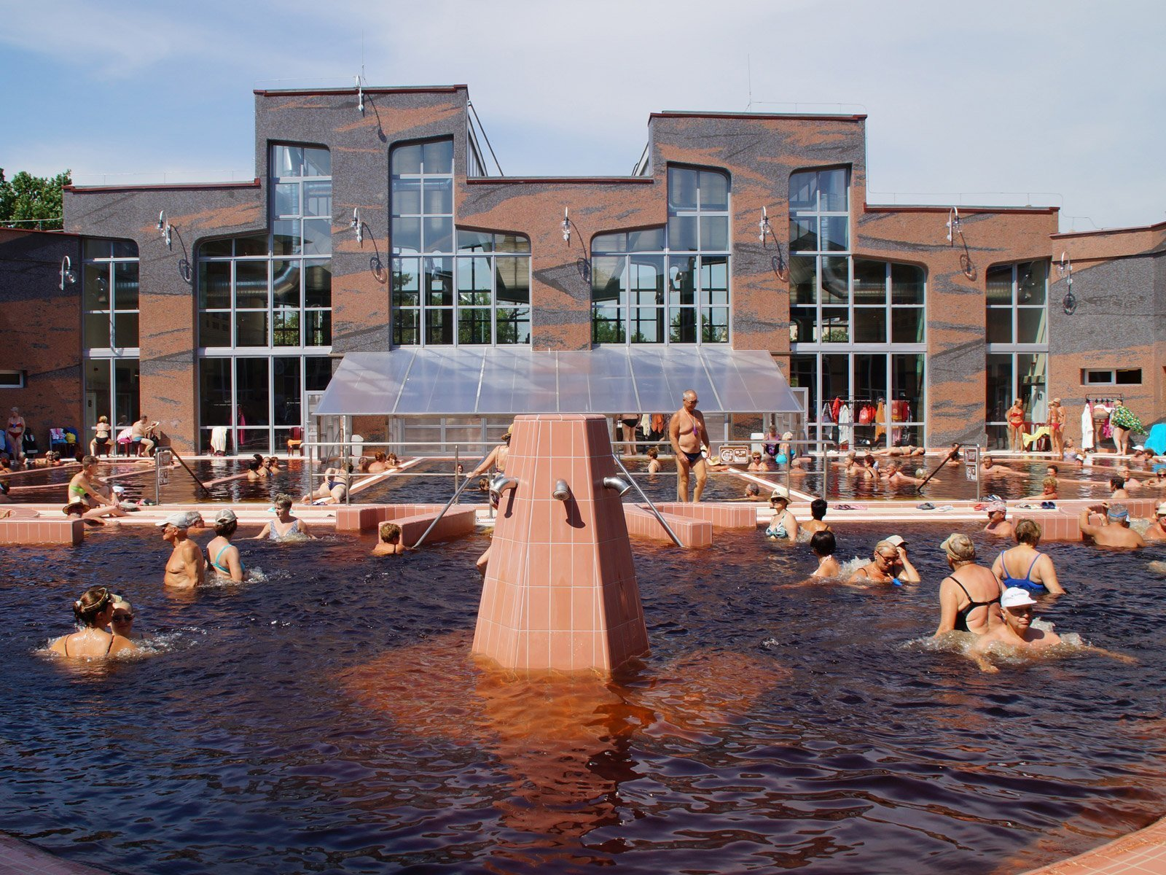
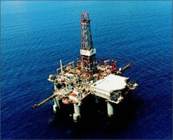
Milyen hatása van a Hajdúszoboszlói gyógyvíznek?

Slide 4
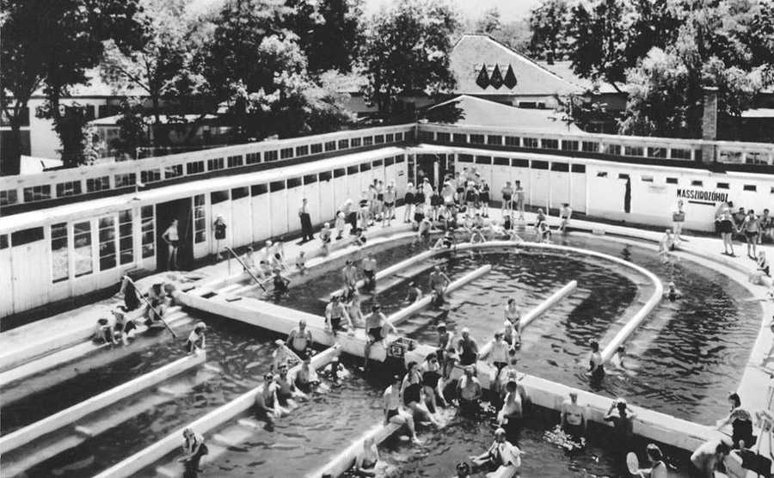
Mióta működik Hajdúszoboszlón a gyógyfürdő ?

Slide 5
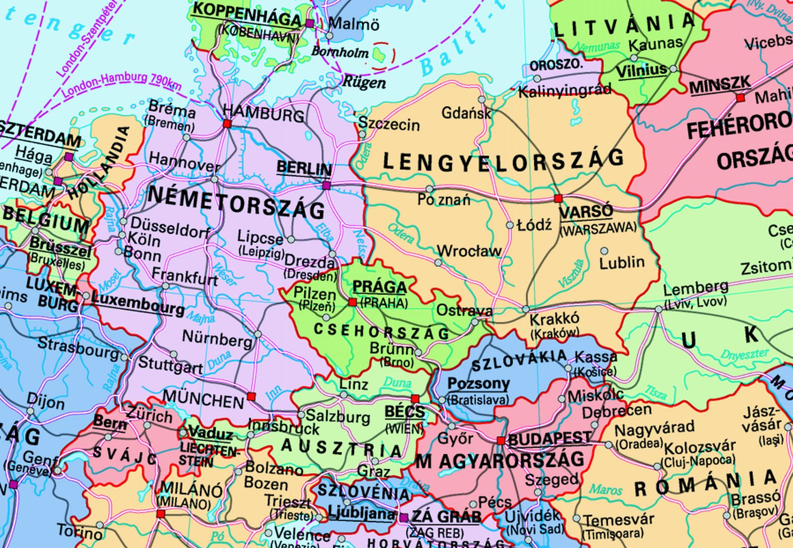
Mely országokból érkeznek ide felfrissülni és gyógyulni vágyók?

Slide 6
Körülbelül hány turista fordul meg egy évben Hajdúszoboszlón?

Slide 7
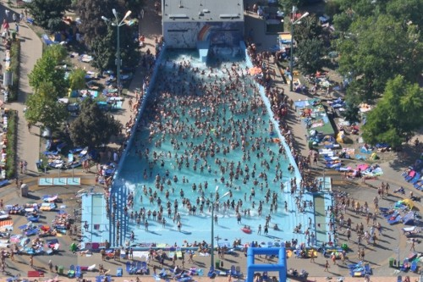
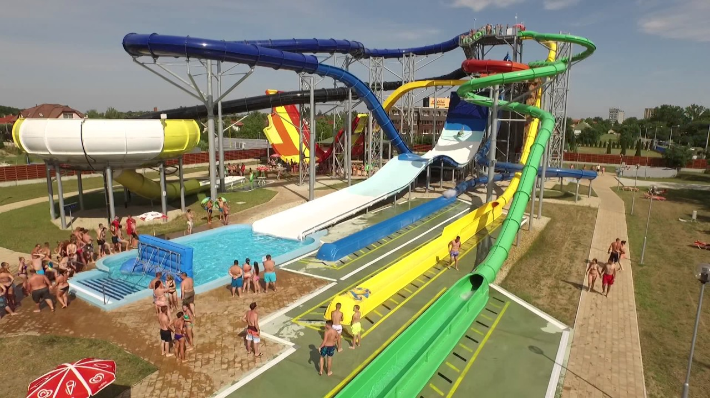
Milyen hosszútávú tervei vannak a HUNGAROSPA-nak

Slide 8
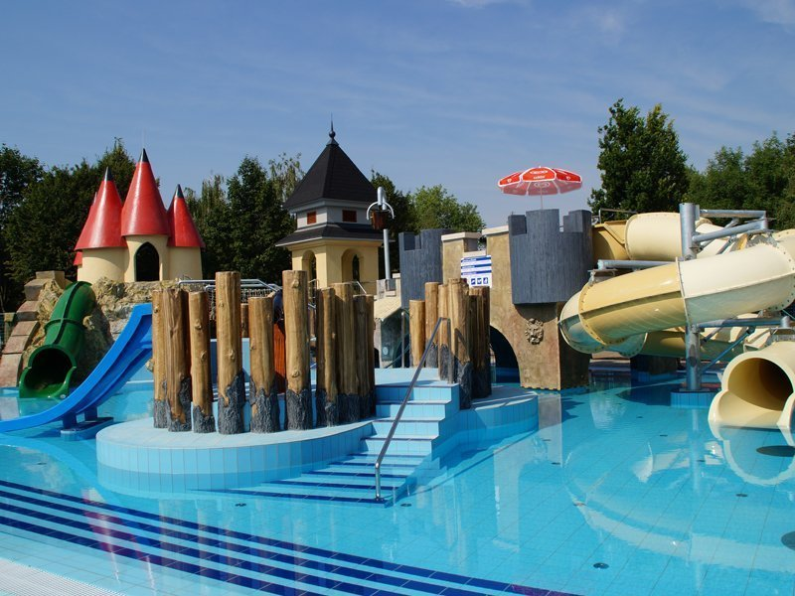
Az év fürdője

Slide 9
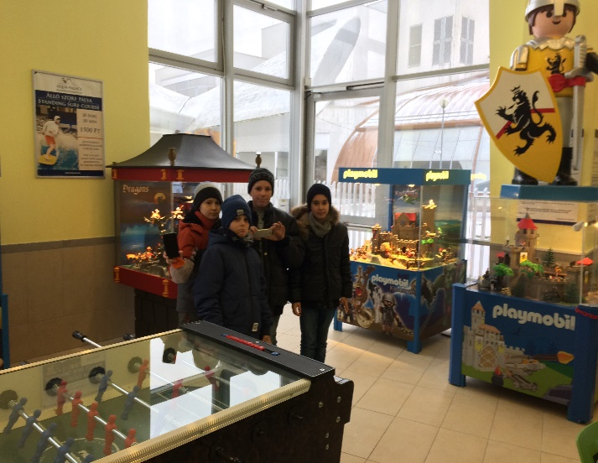
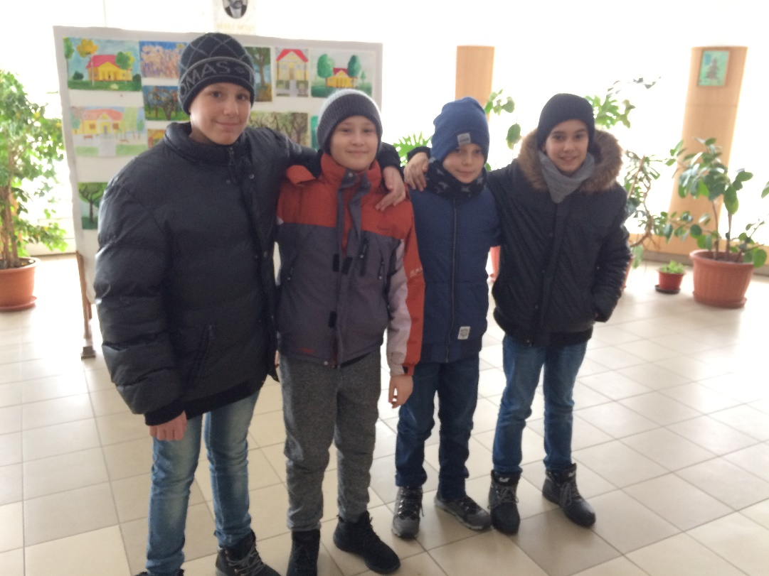
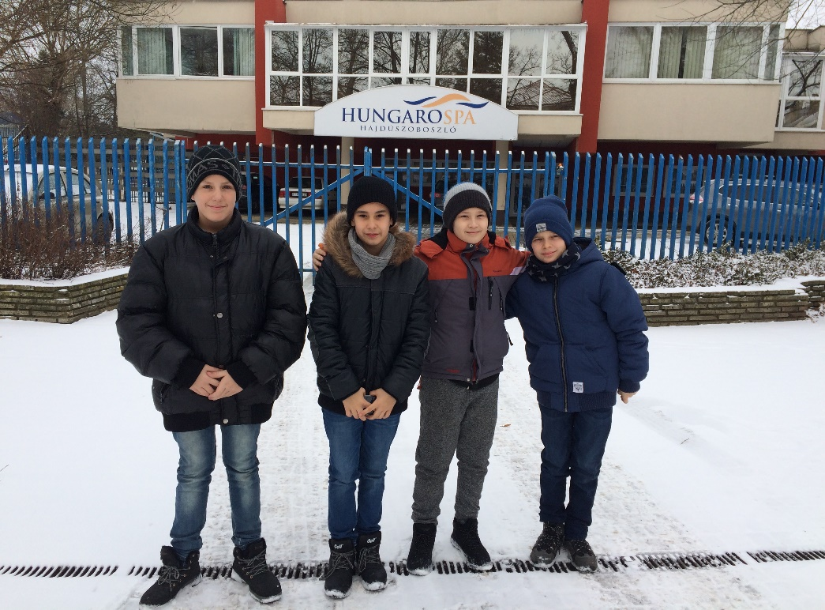
A projektmunka képekben

Slide 10
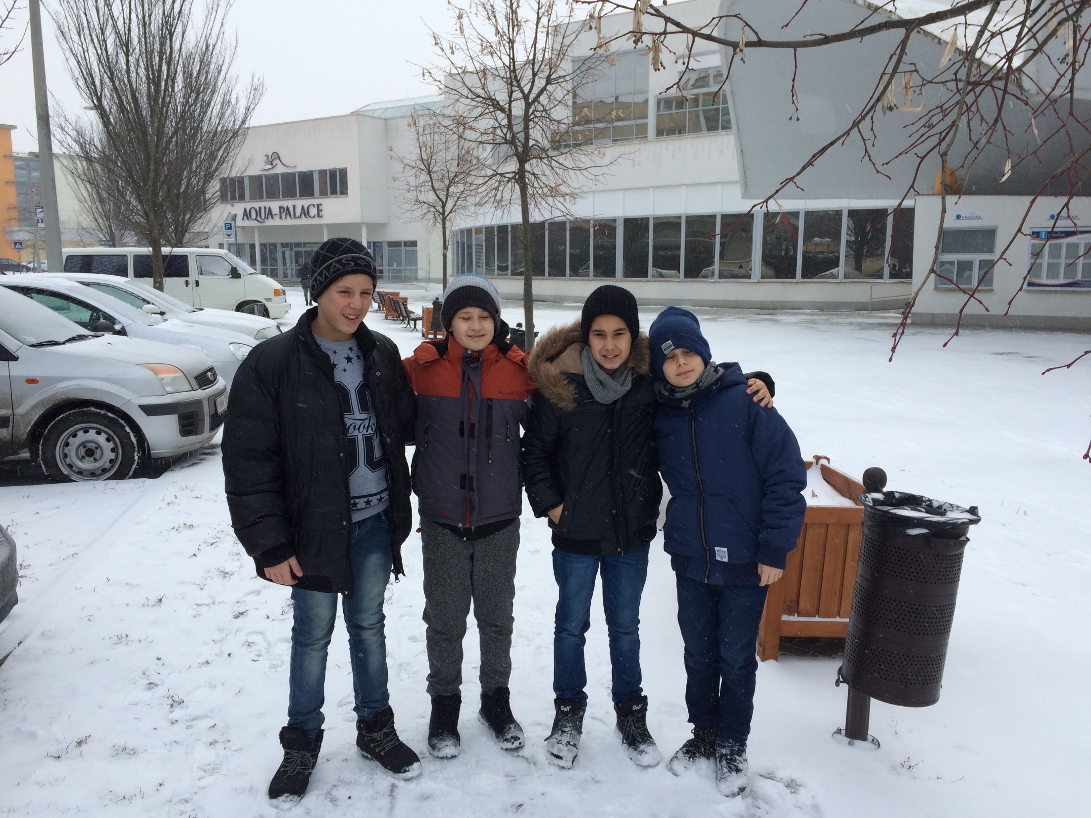
Készítették: Bence, Szabi, Jancsi, Imó, Gabi

Slide 11
Köszönjük a figyelmet!

